Slide 1



Grupo #8
Balentin Liranzo 100400927
Reny María Saviñón 100575191
Luis Alejandro Otaño 100596616
Brayan Martinez A. 100612131

Slide 2
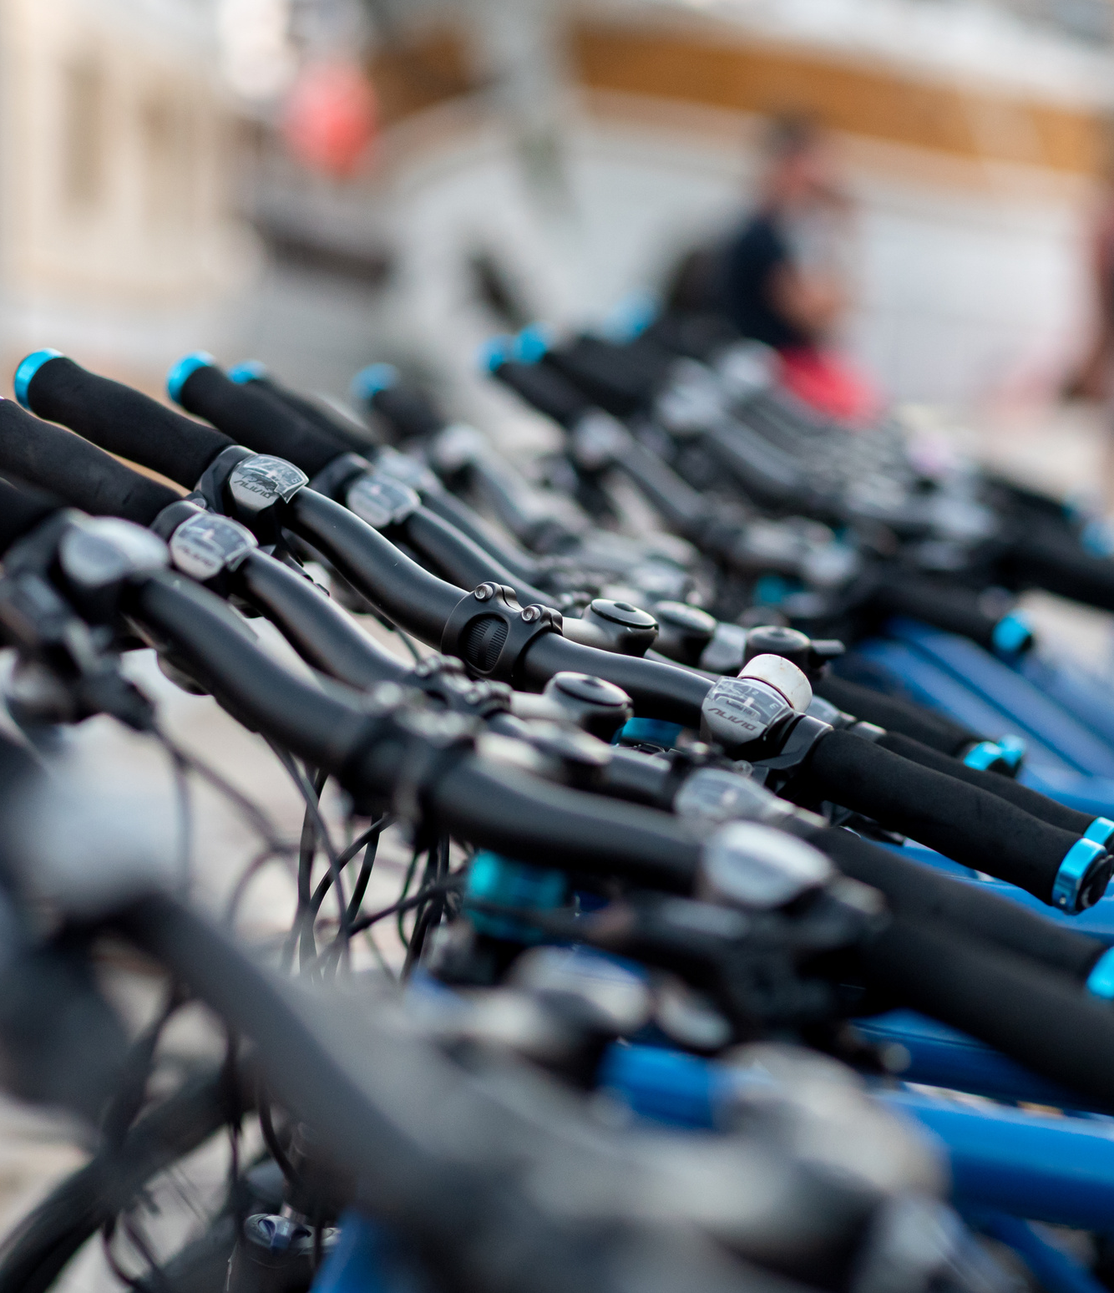

BiciMundo – Rediseño y Publicación de Página Web
Contenido:
Breve introducción sobre BiciMundo: tienda de bicicletas local
Objetivo:
Atraer más clientes con una web moderna, funcional y responsiva
Publicación en un dominio gratuito para mayor accesibilidad

Slide 3


Problemas a Resolver
Diseño Anticuado:
No es atractivo visualmente
No es responsiva para dispositivos moviles
Falta de Funcionalidades:
No existe un formulario de contacto funcional
Falta integración con redes sociales
No se muestran productos destacados
Presencia en Línea:
La página no está publicada en un dominio accesible

Slide 4

Requisitos Técnicos
Menú de navegación funcional y moderno
Sección de “Productos Destacados”
Formulario de contacto con validación en JavaScript
Enlaces a redes sociales
Diseño responsivo y atractivo
Publicación en un dominio gratuito (GitHub Pages, Netlify, Vercel)

Slide 5

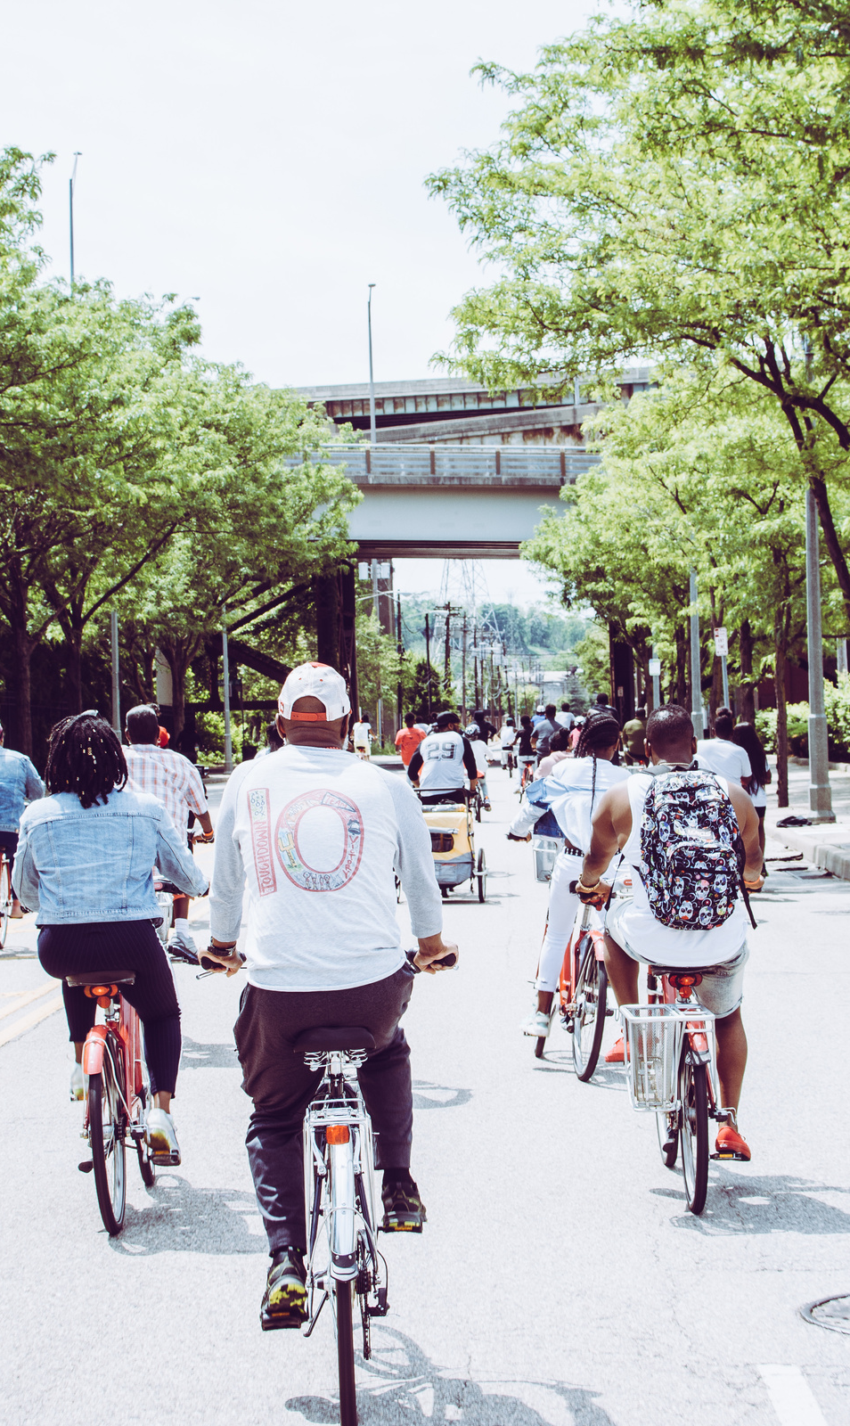
Solución y Funcionalidades Implementadas
Rediseño Visual:
Actualización del HTML y CSS para un diseño moderno
Uso de secciones Hero: una con video de fondo y otra con imagen de fondo
Funcionalidades Clave:
Menú de navegación, búsqueda y carrito de compras
Formulario de contacto (en página o modal) con validación en JavaScript
Integración de enlaces a redes sociales (Instagram, Facebook, TikTok)
Responsive:
Uso de media queries para adaptar el diseño a móviles, tablets y PC

Slide 6

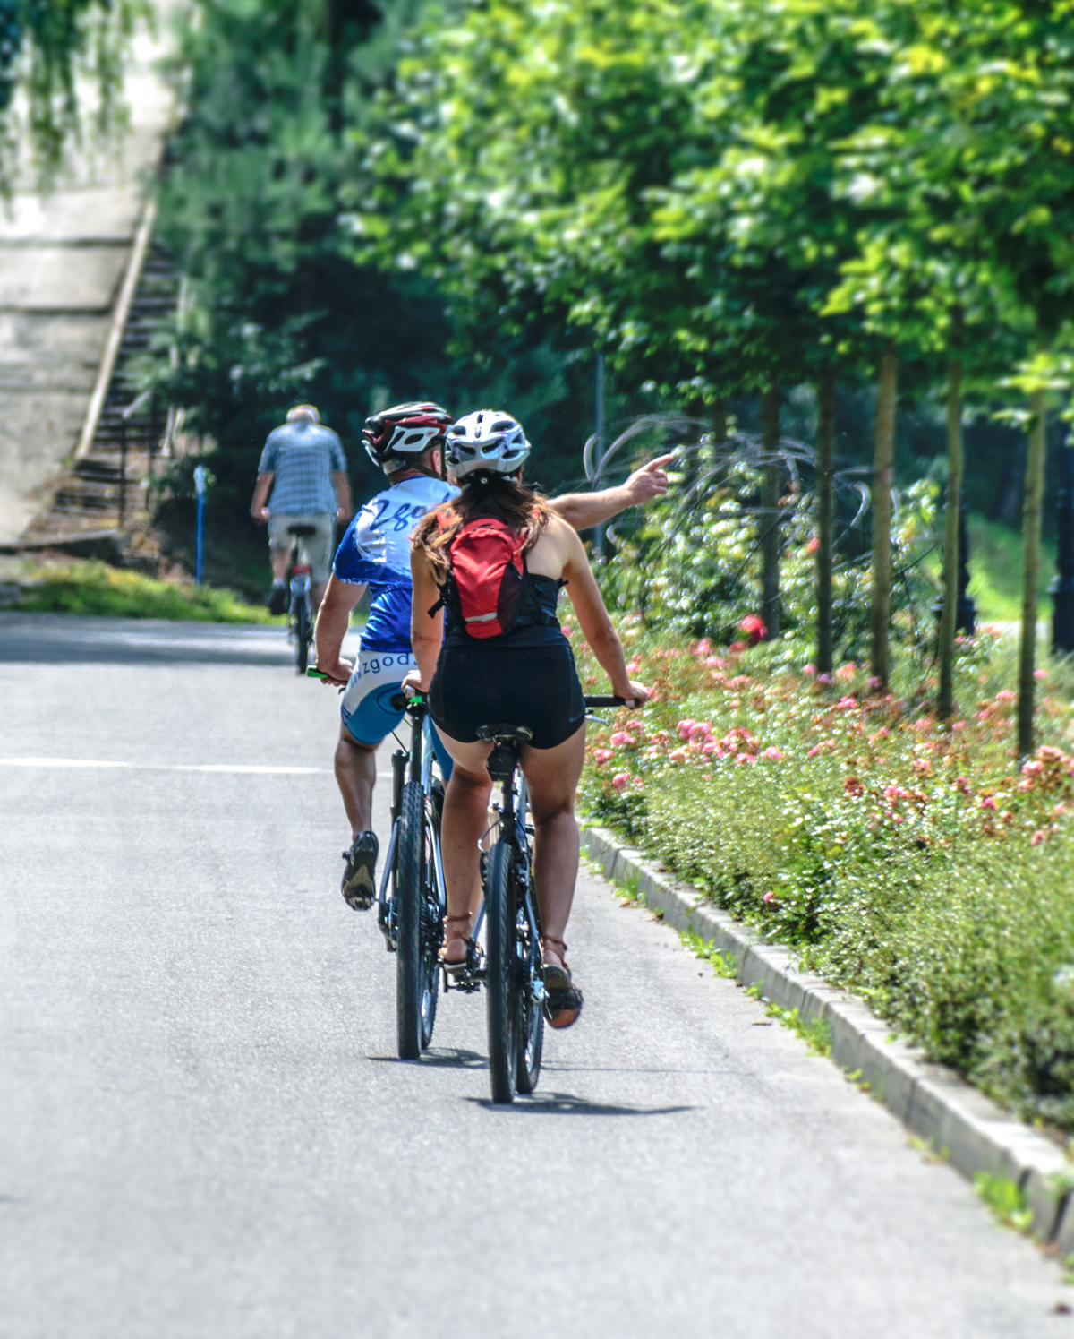
Paleta de Colores y Estilo Visual
Fondo general del body: #f4f4f4
Header: fondo #222
Menú principal: fondo #111, enlaces en blanco
Botón de búsqueda y otros botones: tonos de azul (por ejemplo, #105fd6, #1e90ff) y verde (#3f8c71, #58a589) para resaltar acciones
Líneas y separadores en el footer: tonos grises (#ccc, #333)

Slide 7

Implementación Técnicaucción del tráfico y la contaminación
Fragmentos de código HTML, CSS y JavaScript (mostrar el menú, sección Hero, productos destacados y formulario de contacto).
Capturas de pantalla reales del proyecto:
Vista en PC, Tablet y Móvil
Ejemplo del Hero con video y hero con imagen
Sección de Productos Destacados
Formulario de Contacto y el footer

Slide 8

Funcionalidad de los botones
Botón "Inicio": Para volver a la página principal.
Botón "Bicicletas": Para ver los diferentes modelos de bicicletas.
Botón "Accesorios": Para explorar los complementos y piezas adicionales.
Botón "Contacto": Para comunicarse con la tienda o servicio.

Slide 9

MUCHAS GRACIAS

